Slide 1
Disney World Ein Abenteuer für die ganze Familie www.Disney.de

Slide 2
Disney Destination
Kalifornien (Los Angeles, Anheim)
Florida (Orlando)
Frankreich (Paris)
Japan ( Tokio)
China (Hongkong)
Disneykreuzfahrten
Und bald auch Shanghai

Slide 3


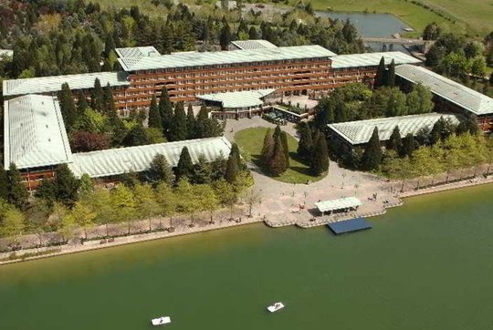
Komm ins Eurodisney Paris
Disney Land Hotel | Hotel New York | Sequoia Lodge

